Slide 1
아이디어 설계
팀원 : 권용현 김동영
김민승 김재현

Slide 2
장애인 주차 구역에 불법 주차를 막기 위한
장애인 주차 구역 관리기
Beacon(비콘)을 이용

Slide 3


1
프로젝트 구상
일반 차량
1. 프로젝트 구상 2. 구현 순서
3. 필요 물품
X
X
X

Slide 4
1
프로젝트 구상
장애인 차량
1. 프로젝트 구상 2. 구현 순서
3. 필요 물품
O
O
O

Slide 5
1
프로젝트 구상
장애인 차량
1. 프로젝트 구상 2. 구현 순서
3. 필요 물품
O
O
X
장애인차량

Slide 6
2
구현 순서
1. 아두이노와 블루투스 모듈을 활용한 비콘 만들기
1. 프로젝트 구상 2. 구현 순서
3. 필요 물품
2. 차단기 만들기(비콘과 연동하여 장애인 등록 차량인지 아닌지를 구별)
3. 거리센서( 적외선 & 초음파 )를 이용한 주차 유무를 확인
4. 네트워크를 이용한 주차장 현황 확인

Slide 7
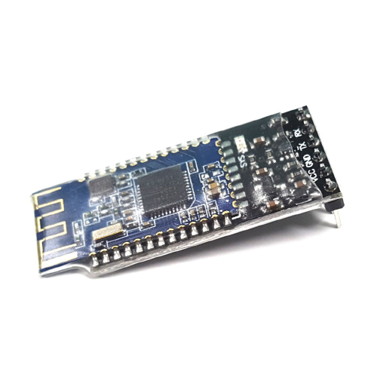
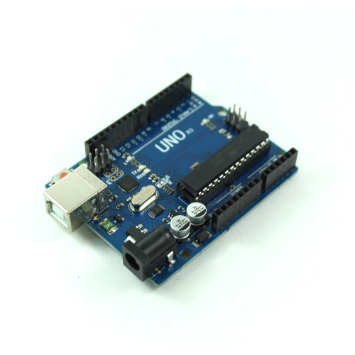
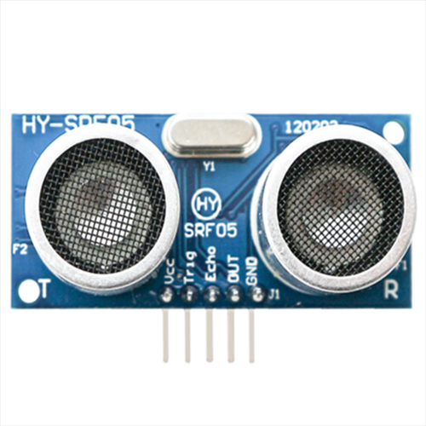
3
HM-10 블루투스 4.0 모듈, 마스터/슬레이브 명령어로 변경가능
(13000원)
필요 물품
1. 프로젝트 구상 2. 구현 순서
3. 필요 물품
아두이노 우노 R3(17000원)
아두이노 초음파센서 HY-SRF05 (5핀) 모듈 (1500원)

Slide 8
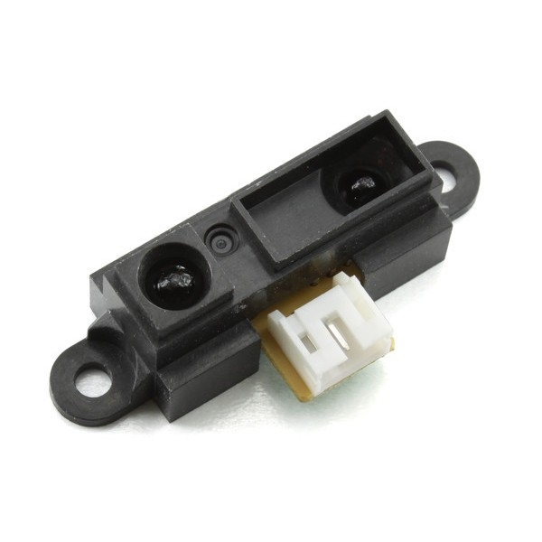
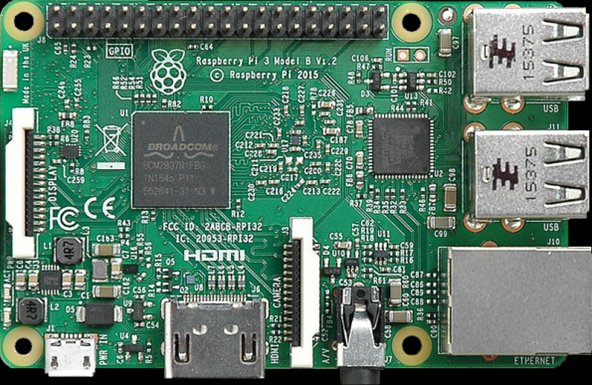

3
적외선 거리 센서 (14,850원)
필요 물품
1. 프로젝트 구상 2. 구현 순서
3. 필요 물품
라즈베리파이3 스타터키트 정품보드 케이스 카메라(46,000원)
모형 자동차 (가격 미정)

Slide 9
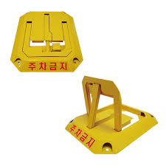
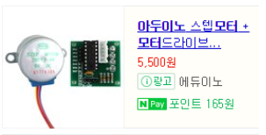
3
차단기(만들 예정)
필요 물품
1. 프로젝트 구상 2. 구현 순서
3. 필요 물품
모터 (차단기 여닫기)

Slide 10
Q&A

